Slide 1

Sazonalidade e suavização
Visão Tradicional
A visão tradicional de médias móveis não considera o processo estocástico, sendo ajustados apenas por fatores determinísticos.
Alisamento (remoção da tendência) e dessazonalização procuram expurgar fatores que geram perturbações nas séries, permitindo assim ter uma noção mais precisa da tendência da série.

Slide 2
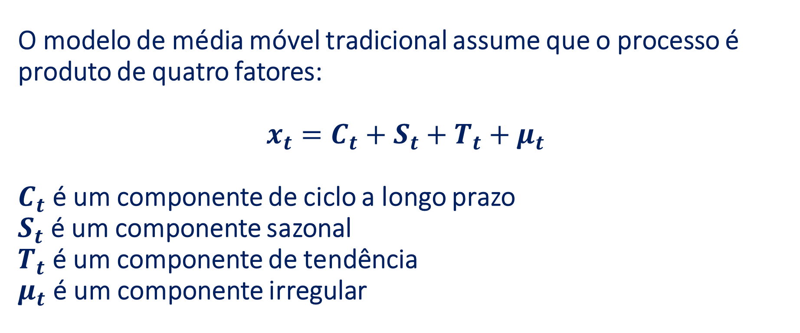
Média Móvel Tradicional
O modelo de média móvel tradicional assume que o processo é produto de quatro fatores:
$$x_{t}=C_{t}+S_{t}+T_{t}+μ_{t}$$
$C_{t}$ é um componente de ciclo a longo prazo
$S_{t}$ é um componente sazonal
$T_{t}$ é um componente de tendência
$μ_{t}$ é um componente irregular

Slide 3
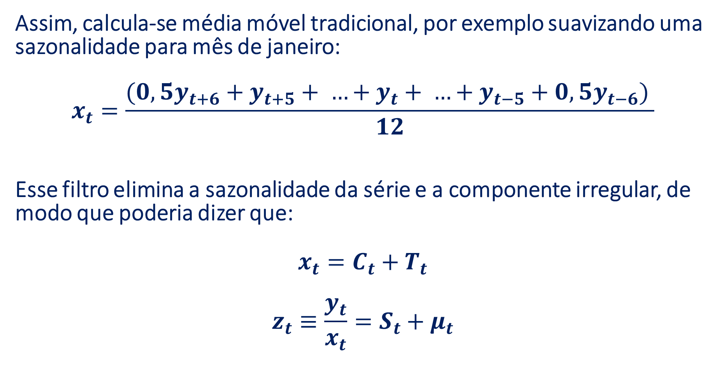
Assim, calcula-se média móvel tradicional, por exemplo suavizando uma sazonalidade para mês de janeiro:
$$x_{t}=\frac{(0,5y_{t+6}+y_{t+5}+ …+y_{t}+ …+y_{t−5}+{0,5y}_{t−6}) }{12}$$
Esse filtro elimina a sazonalidade da série e a componente irregular, de modo que poderia dizer que:
$$x_{t}=C_{t}+T_{t}$$
$$z_{t}≡\frac{y_{t}}{x_{t}}=S_{t}+μ_{t}$$

Slide 4
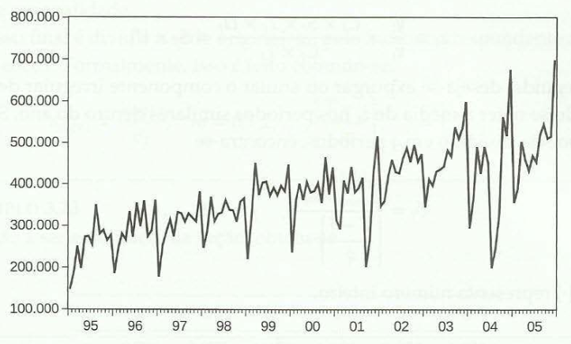
Fonte: Bueno, pag. 95

Slide 5
O objetivo da técnica é estimar a componente sazonal e em seguida excluí-la.
Considera-se a hipótese que a sazonalidade ocorre com a mesma periodicidade. Ex.: ocorre a cada 4 anos, anualmente em dezembro, etc.

Slide 6
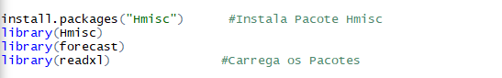
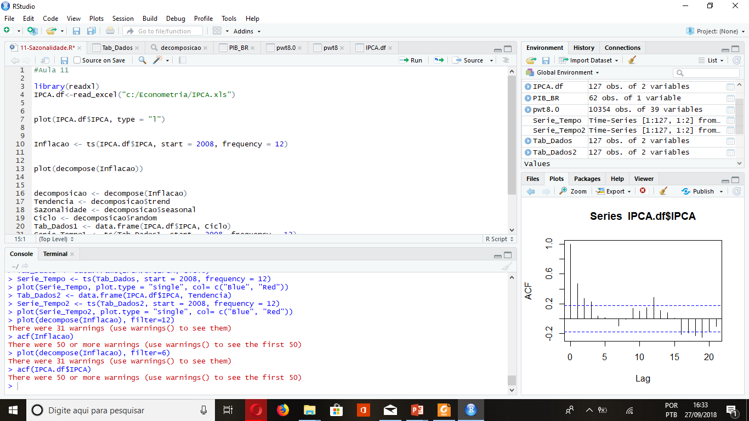

Slide 7
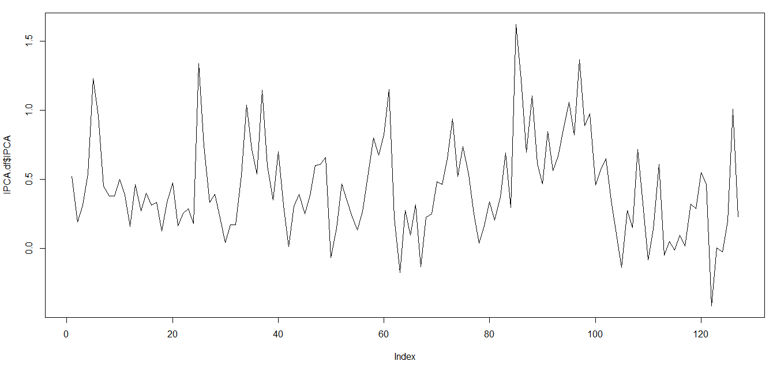

Slide 8
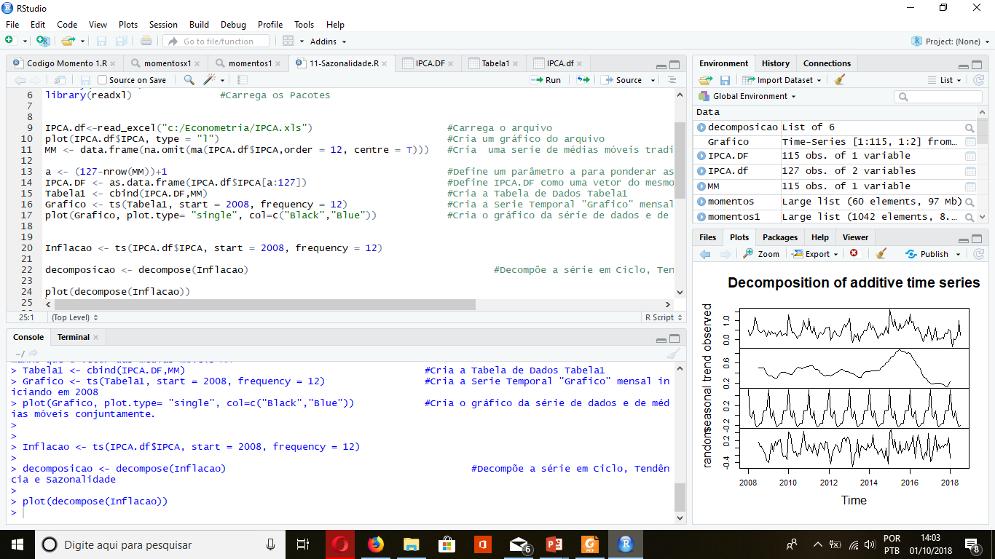
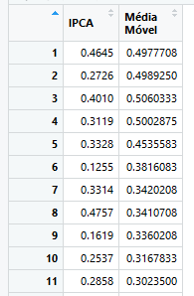
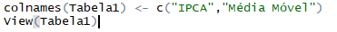

Slide 9
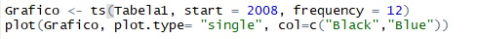
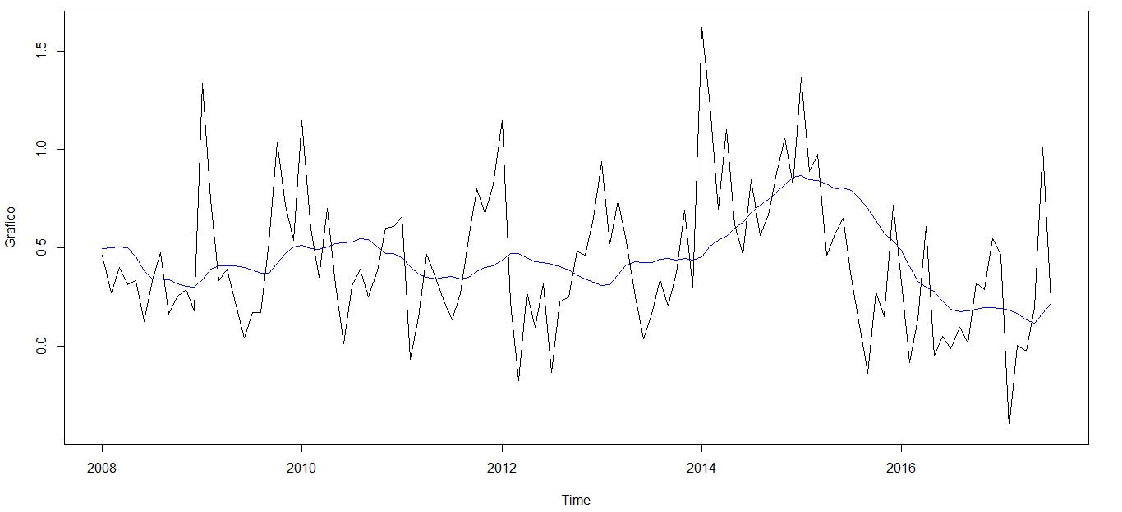

Slide 11
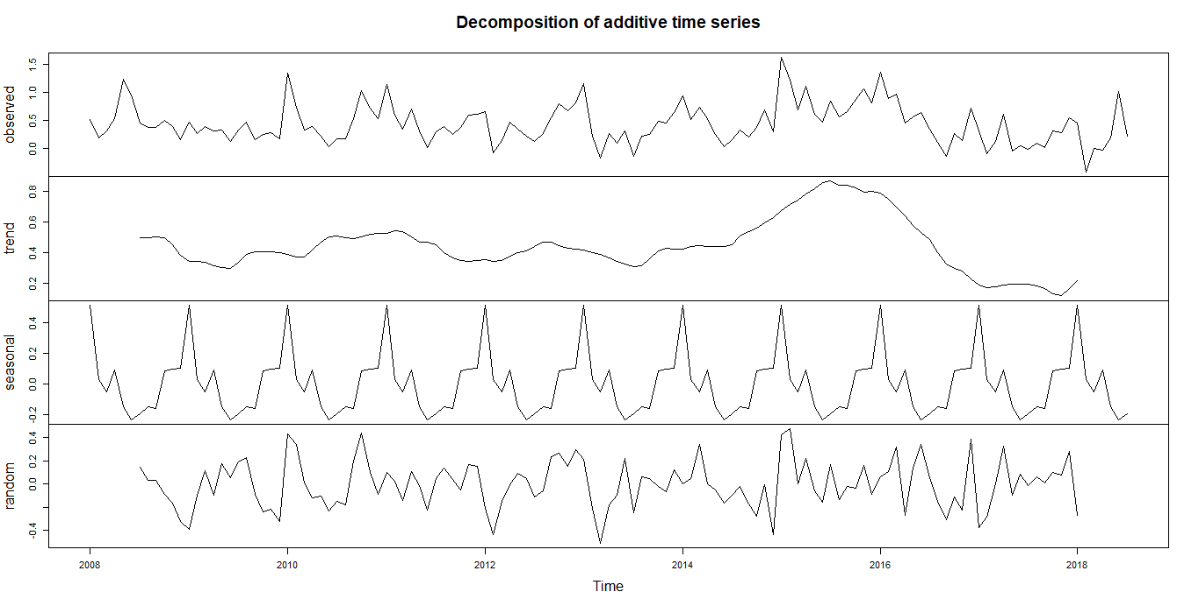

Slide 12
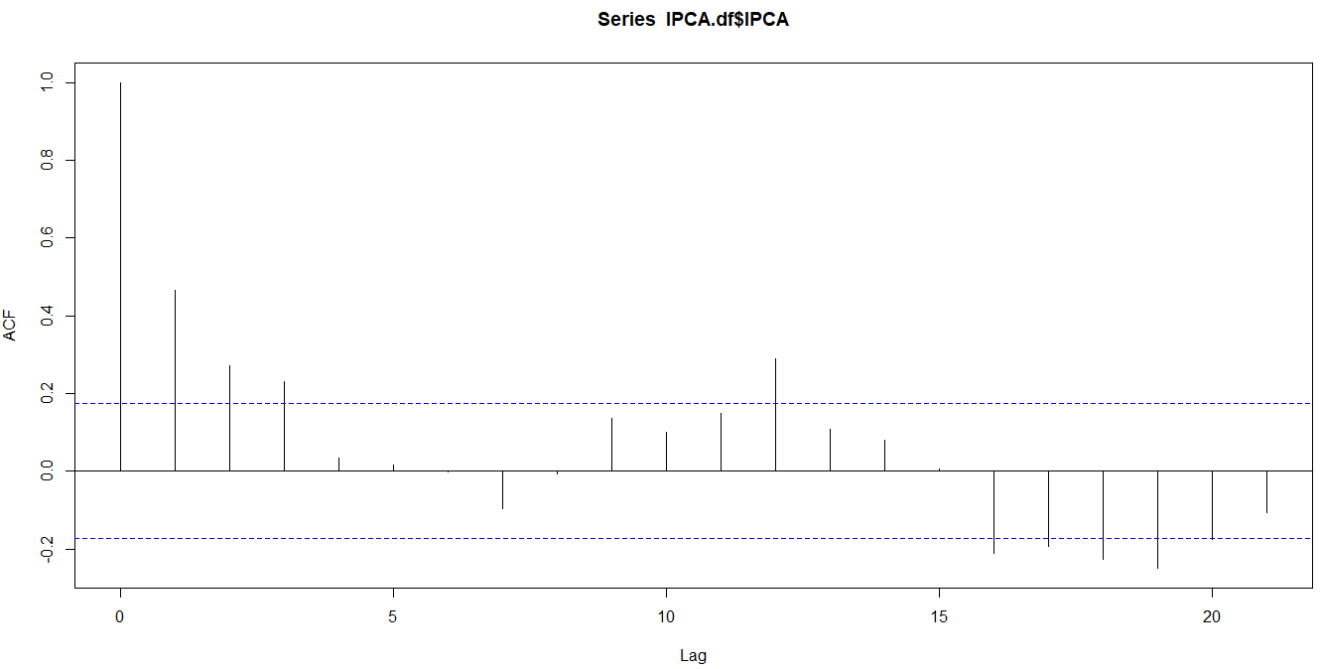

Slide 13


Slide 14
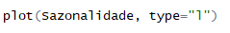
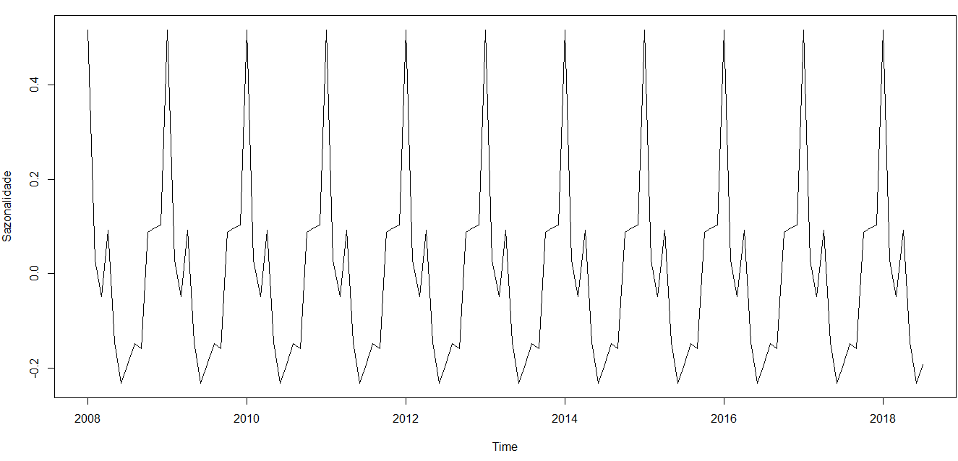

Slide 15

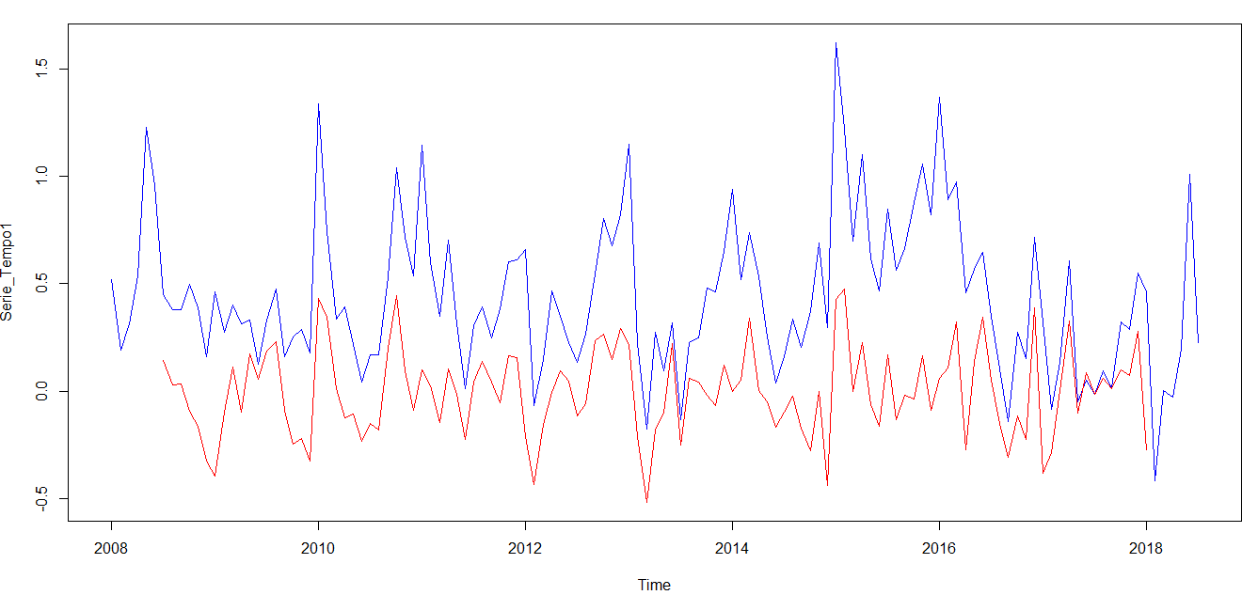

Slide 16
